Slide 1
Физичко васпитање
3. разред

Slide 2
Чунасто трчање
Драги трећаци,
за извођење чунастог трчања имаћете мање простора него иначе. Можете искористити део стана, куће, дворишта или изаћи у парк или испред зграде уз дозволу родитеља.

Slide 3
Загрејете се уз вежбе на следећем линку: https://www.youtube.com/watch?v=TqF0RpAF4pc
Потребно је:
Чист простор
Креда, камен, предмет (флаша, чуњ или слично) – којим ћете одредити путању трчања
Штоперица

Slide 4
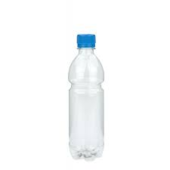
Одреди старт одакле ћеш почети трчање. Из положаја полувисинског старта крени брзим трчањем до препрека забилазећи их трчећим кораком и пратећи путању, а затим на исти начин се врати до почетка. Постави 3-5 препрека на раздаљину од 5 метара. Родитељ или неко од укућана нека ти мери време уз помоћ штоперице. Јави резултат учитељици. Можеш се такмичити са укућанима.
Срећно!
Повратак назад истом путањом
старт

